Slide 1
МАТЕМАТИЧЕСКАЯ ГРАМОТНОСТЬ.
(6 КЛАСС)
КУБАНЬ – ЖИТНИЦА РОССИИ
Подготовила учитель математики
высшей квалификационной категории
ГБОУ Школа № 1516 г. Москвы
Редникина Эльвира
Владимировна
2024-2025 учебный год

Slide 2
Цель – формирование математической грамотности, обеспечивающую способность формулировать, применять и интерпретировать математику в разнообразных практических ситуациях
Задачи:
-распознавать, формулировать и решать проблемы, возникающие в окружающей действительности с помощью математического аппарата школьного курса математики;
-формулировать и записывать результаты решения и давать им интерпретацию в контексте поставленной проблемы;
-развивать социальную компетентность учащихся, используя социальный контекст для постановки и решения различных проблем личностного, общественного, профессионального и научного характера.

Slide 3
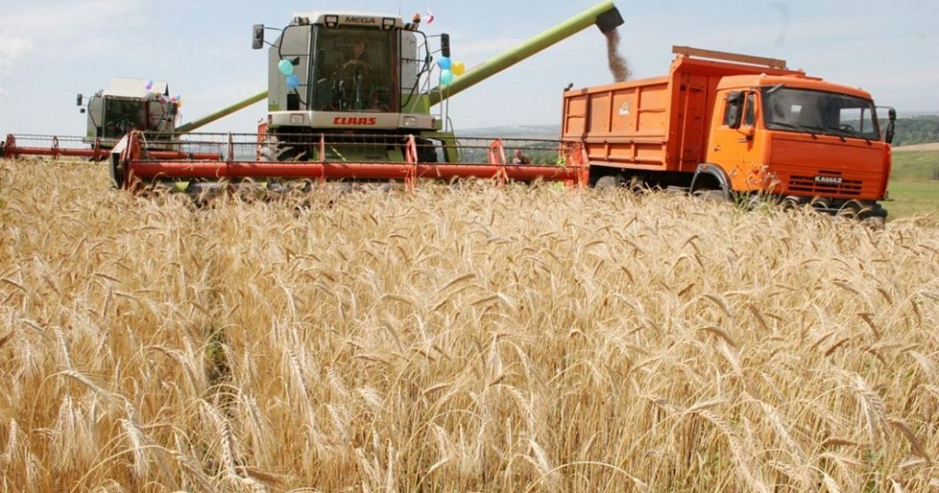
«Озимая пшеница»

Slide 4
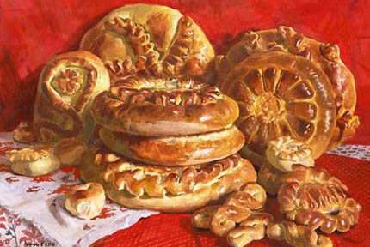
Не напрасно народ С давних пор и поныне Хлеб насущный зовет Самой первой святыней. Золотые слова Забывать мы не вправе: «Хлеб всему голова!» — В поле, в доме, в державе!

Slide 5

Кубань исторически является зерновым регионом.
Краснодарский край с его глубоким черноземом – основной поставщик зерновых культур: пшеницы, ржи, ячменя, овса, риса, кукурузы.

Slide 6
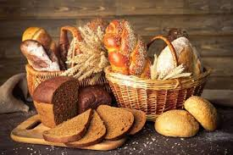
Плодородные и щедрые земли Кубани кормят всю Россию. Ежегодно отсюда экспортируется миллионы тонн зерна, чтобы у граждан страны на столах каждый день был свежий хлеб.
Кубань называют житницей России, потому что каждая десятая буханка хлеба в стране выпекается из кубанской пшеницы.
Весь год трудятся хлеборобы, заботясь о будущем урожае и людях России.

Slide 7
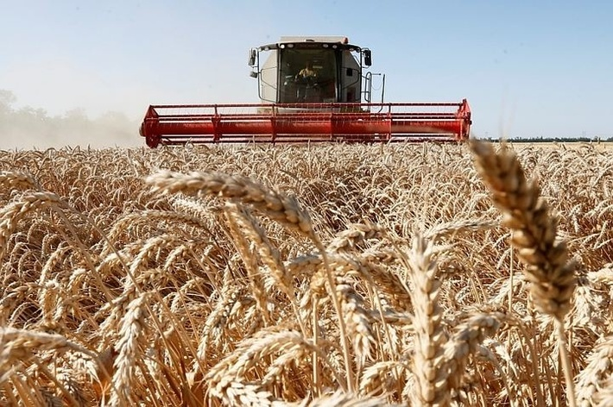
1). За один рабочий день во время уборочной комбайнёр должен убрать озимую пшеницу с поля площадью 15 га.
С 1 га собирается примерно 1,5 т пшеницы, 1 тонна пшеницы стоит в среднем 6000 руб.
Вопрос 1.1.
Сколько центнеров озимой пшеницы уберет комбайнер за день со всего поля?

Slide 8
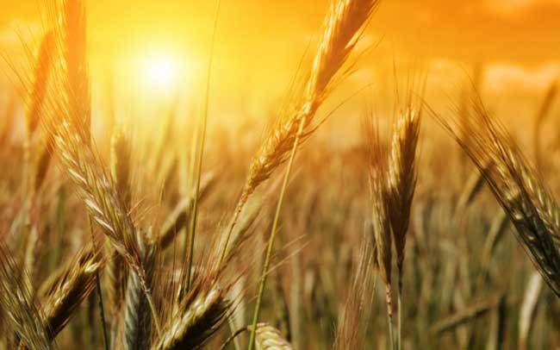
Вопрос 1.2.
Сколько денег получит фермер при продаже озимой пшеницы, если общая площадь его полей равна 120 га?

Slide 9
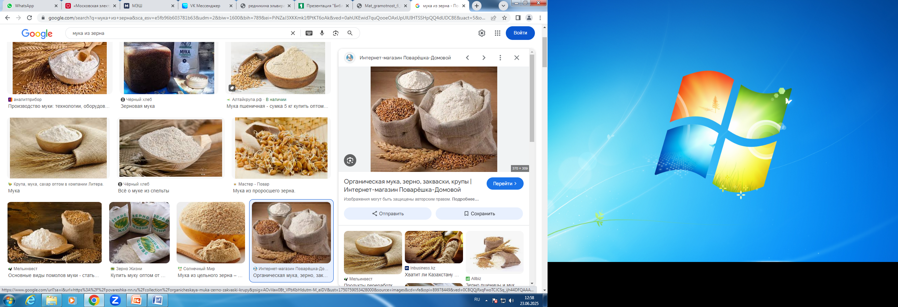
2). Хозяйства района сдали на мельницу 290 тонн зерна. Выход муки при размоле пшеницы составляет 4/5 всего зерна.
Вопрос 2.1.
Сколько центнеров муки из этого количества пшеницы получит район?

Slide 10

Вопрос 2.2.
Сколько тонн муки ежедневно необходимо, чтобы обеспечить хлебом 57000 жителей района, если в среднем одному человеку требуется 0,45 кг муки в день?

Slide 11
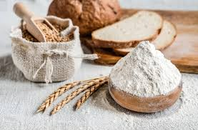
Вопрос 2.3.
Хватит ли сданной районом на мельницу пшеницы для того, чтобы в магазинах района в течение недели был свежий хлеб, и его было достаточно для всех жителей района?

Slide 12
ИНТЕРНЕТ - РЕСУРСЫ
1) https://clck.ru/3Mk8zq
2) https://clck.ru/3MmkjQ

